Slide 1
第02章 Shell基本命令
第207讲 文件和目录的权限

Slide 2
1. 文件权限与归属
文件权限与归属
文件权限分为read, write, execute三种；
用字母(r,w,x) 或八进制数表示权限
八进制数 | 二进制数 | 权限
0 | 000 | ---
1 | 001 | --x
2 | 010 | -w-
3 | 011 | -wx
4 | 100 | r--
5 | 101 | r-x
6 | 110 | rw-
7 | 111 | rwx

Slide 3
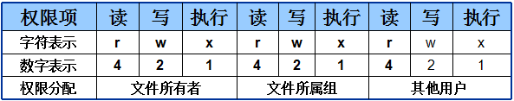
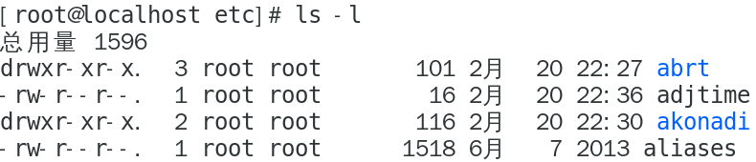
1. 文件权限与归属
文件权限与归属
Linux系统中分别规定了所有者、所有组、其余人的读，写，执行权限。
链接数目
文件类型
访问权限
属主
属组

Slide 4
2.改变文件的所有权
chown命令
用于修改文件或目录的所属主与所属组
格式： chown [options] user [:group] file...
选项 | 作用
-f, --silent | 不打印报错信息.
-c, --changes | 描述所有权的改变
-R, --recursive | 递归地修改目录及其下面内容的所有权.
-v, --verbose | 描述对每个 file 所执行的操作

Slide 5
2.改变文件的所有权
chown命令实例
[root@localhost oyct]# ls -l day.txt
-rw-rw-r--. 1 oyct oyct 14 2月 21 22:27 day.txt
[root@localhost oyct]# chown oyyj:root day.txt
[root@localhost oyct]# ls -l day.txt
-rw-rw-r--. 1 oyyj root 14 2月 21 22:27 day.txt
oyct@localhost ~]$ sudo chown guest day.txt
[oyct@localhost ~]$ ls -l day.txt
-rw-rw-r--. 1 guest root 14 2月 21 22:27 day.txt
[oyct@localhost ~]$

Slide 6
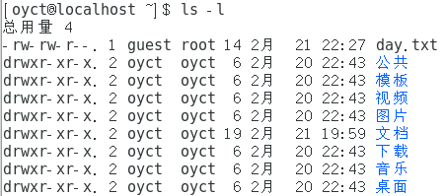
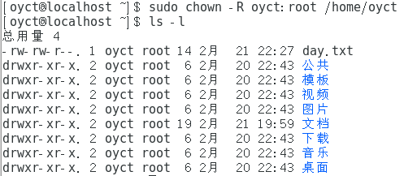
2.改变文件的所有权
修改/home/oyct目录及其下面内容的所有权

Slide 7
2.改变文件的所有权
chgrp命令
改变文件的组所有权
格式：chgrp [选项] 组 文件...
选项 | 作用
-f, --silent | 不打印报错信息.
-c, --changes | 描述所有权的改变
-R, --recursive | 递归地修改目录及其下面内容的所有权.
-v, --verbose | 描述对每个 file 所执行的操作

Slide 8
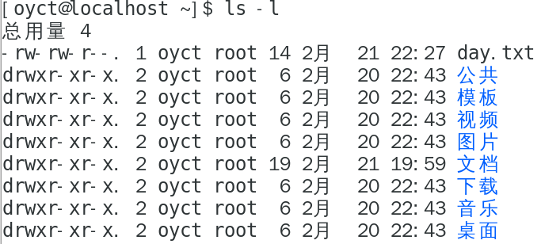
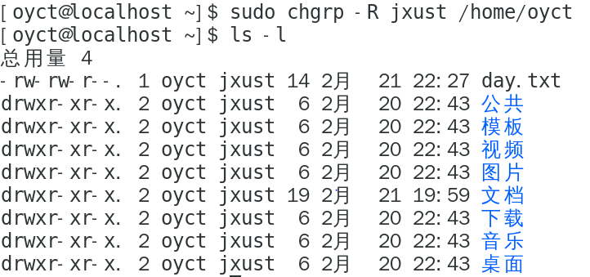
2.改变文件的所有权
修改/home/oyct目录及其内容的属组

Slide 9
3.改变文件的访问权限
chmod命令
改变文件的访问权限, change the file modes
格式：chmod [options] mode file...
修改文件访问权限的两种方式:
字符标记法
数字标记法

Slide 10
3.改变文件的访问权限
字符标记法更改访问权限
格式 chmod [options] mode file...
mode格式：[ugoa...][[+-=][rwxXstugo...]...][,...]
用户类别 | 用户类别说明
u | 文件的拥有者(user)
g | 文件的所属群组(group)
o | 文件的其他用户(others)
a | (all)所有用户，包括了u、g、o

Slide 11
3.改变文件的访问权限
字符标记法更改访问权限
格式 chmod [options] mode file...
mode格式：[ugoa...][[+-=][rwxXstugo...]...][,...]
操作符 | 权限操作符说明
+ | 添加指定的权限
- | 删除指定的权限
= | 设置为指定的权限

Slide 12
3.改变文件的访问权限
字符标记法更改访问权限
格式 chmod [options] mode file...
mode格式：[ugoa...][[+-=][rwxXstugo...]...][,...]
权限字符 | 权限说明
r | 读权限(read)
w | 写权限(write)
x | 执行权限(execute)

Slide 13
3.改变文件的访问权限
用符号标记更改访问权限
[oyct@localhost ~]$ ls -l day.txt
-rw-rw-r--. 1 oyct jxust 14 2月 21 22:27 day.txt
[oyct@localhost ~]$ chmod u+x day.txt
[oyct@localhost ~]$ ls -l day.txt
-rwxrw-r--. 1 oyct jxust 14 2月 21 22:27 day.txt
[oyct@localhost ~]$ chmod u-w,g+x,o-r day.txt
[oyct@localhost ~]$ ls -l day.txt
-r-xrwx---. 1 oyct jxust 14 2月 21 22:27 day.txt
[oyct@localhost ~]$

Slide 14
3.改变文件的访问权限
用符号标记更改访问权限
[oyct@localhost ~]$ ls -l day.txt
-rw-rw-r--. 1 oyct jxust 14 2月 21 22:27 day.txt
[oyct@localhost ~]$ chmod o=u,g=rwx day.txt
[oyct@localhost ~]$ ls -l day.txt
-rw-rwxrw-. 1 oyct jxust 14 2月 21 22:27 day.txt
[oyct@localhost ~]$

Slide 15
3.改变文件的访问权限
用数字标记法修改访问权限。
格式 chmod [options] 权限值 file...
权限 | 权限值
rw− −−− −−− | 600
rw− r−− r−− | 644
rw− rw− rw− | 666
rwx −−− −−− | 700
rw− −−x −−x | 711
rw− r−x r−x | 755
rwx rwx rwx | 777
… | …

Slide 16
3.改变文件的访问权限
用数字标记法修改访问权限实例
[oyct@localhost ~]$ chmod 755 day.txt
[oyct@localhost ~]$ ls -l day.txt
-rwxr-xr-x. 1 oyct jxust 14 2月 21 22:27 day.txt
[oyct@localhost ~]$

Slide 17
3.改变文件的访问权限
用数字标记法递归修改访问权限实例
[oyct@localhost ~]$ chmod -R 711 ./
[oyct@localhost ~]$ ls -l
总用量 4
-rwx--x--x. 1 oyct jxust 14 2月 21 22:27 day.txt
drwx--x--x. 2 oyct jxust 6 2月 20 22:43 公共
drwx--x--x. 2 oyct jxust 6 2月 20 22:43 模板
drwx--x--x. 2 oyct jxust 6 2月 20 22:43 视频
drwx--x--x. 2 oyct jxust 6 2月 20 22:43 图片
drwx--x--x. 2 oyct jxust 19 2月 21 19:59 文档
drwx--x--x. 2 oyct jxust 6 2月 20 22:43 下载
…….

Slide 18
4 作业
创建一个文本文件
使用 chown，改变文件的属主；
使用chgrp, 修改文件属组；
最后使用chmod 修改文件的访问属性；
截的图中要能够看到修改前后的文件属性的变化。

